Slide 1
Kielce, 31 stycznia 2013
Działania
Marii Skłodowskiej-Curie
Horyzont 2020
Bogna Hryniszyn
Krajowy Punkt Kontaktowy
Programów Badawczych UE
w Instytucie Podstawowych Problemów Techniki
Polskiej Akademii Nauk
W niniejszej prezentacji wykorzystano materiały udostępnione m.in. przez KE i/lub Ministerstwa oraz Agendy RP

Slide 2
Horizon 2020
Excellent Science
Societal challenges
Industrial leadership
Budżet:
77 billion €
Widening participation
Science with & for Society

Slide 3
Działania Marii Skłodowskiej Curie: CEL
Tworzenie optymalnych warunków do rozwoju i korzystania z kapitału intelektualnego Europy celem kreowania umiejętności, wiedzy i innowacji.
promowanie atrakcyjnych warunków pracy i zatrudnienia
tworzenie innowacyjnych programów szkoleniowych
współpraca sektorów: akademickiego pozaakademickiego
Rozwój kariery indywidualnego naukowca
Rozwój potencjału ludzkiego instytucji
Notes:
CEL: większa liczba naukowców pracujących na potrzeby Europy
mających wiedzę i umiejętności pracy w różnych sektorach: nauki, przemysł, administracja publiczna
JAK:
1. jasne i przejrzyste warunki zatrudniania – Karta i Kodeks
. Wynagrodzenia, reintegracja powrót do badań po przerwie
2. Programy szkoleniowe spójne z wymogami sektora badań i innowacji, w tym interdyscyplinarne
- nowe lub pogłębianie umiejętności kluczowych dla UE , w tym poza czysto badawczymi
3. Udział sektora poza badawczego w kształtowaniu karier naukowych

Slide 4
MSCA: charakterystyka
Dziedzina
wszystkie typy badań i innowacji: od badań podstawowych do zastosowań rynkowych
wszystkie dyscypliny naukowe ‘bottom-up’
Lokalizacja
wszystkie typy instytucji: uczelnia, instytut, przedsiębiorstwo, szpital,…
kraje: UE, stowarzyszone, kraje trzecie
Adresat
naukowcy każdej narodowości
WYMÓG: mobilność międzynarodowa
pracownicy instytucji
wszystkie typy instytucji sektora akademickiego i pozaakademickiego

Slide 5
Działania MSC
KARIERA
KARIERA
ITN
Innovative Training Networks
IF
Individual Fellowships
ITN
Innovative Training Networks
IF
Individual Fellowships
Aplikują naukowcy
Aplikują instytucje i rekrutują naukowców
Researchers’ NIGHT
Researcher’s NIGHT
RISE
Research & Innovative Staff Exchange
COFUND
Co-funding of
fellowships
programmes
RISE
Research & Innovative Staff Exchange
COFUND
Co-funding of fellowships programmes

Slide 6
MSCA : Instytucje = Uczestnicy
ACADEMIC
SECTOR
NON-ACADEMIC
SECTOR
BENEFICJENCI
podpisują kontrakt z KE
PARTNERZY
nie podpisują kontraktu z KE
szkolą i goszczą naukowców na okresy czasowe
zaangażowani w każdy etap projektu
zatrudniają naukowców
list potwierdzający załączany do wniosku

Slide 7
Działania MSC
KARIERA
KARIERA
ITN
Innovative Training Networks
IF
Individual Fellowships
Początkujący naukowcy
Doświadczeni naukowcy
Researchers’ NIGHT
Researcher’s NIGHT
Wszyscy pracownicy instytucji
Doświadczeni naukowcy
RISE
Research & Innovative Staff Exchange
COFUND
Co-funding of fellowships programmes
Początkujący naukowcy

Slide 8
MSCA: Naukowcy: 2 kategorie
DOŚWIADCZENIE NAUKOWE (full-time equivalent)
liczone OD momentu uzyskania uprawnień do podjęcia doktoratu; np. w Polsce jest to tytuł magistra
ESR
EARLY-STAGE researcher
< 4 lat
ER
EXPERIENCED researcher
≥ 4 lat lub tytuł doktora
liczone DO momentu:
rekrutacja: ITN, COFUND
oddelegowanie: RISE
zamknięcie konkursu: IF
oddelegowanie: RISE
rekrutacja: COFUND
34.800 €/rok
55.800 €/rok

Slide 9
MSCA: Naukowcy a mobilność
ZASADA MOBILNOŚCI
W momencie złożenia wniosku (IF), rekrutacji (ITN, COFUND) naukowiec nie może przebywać (praca, studia, etc.) w kraju instytucji przyjmującej dłużej niż 12 miesięcy w okresie ostatnich 3 lat przed datą referencyjną.
WYJĄTKI:
IF: granty reintegracyjne i granty po przerwie w badaniach gdzie można być w kraju goszczącym nie dłużej niż 3 lata w okresie pięcioletnim;
RISE: zasada nie obowiązuje. Pracownik może być oddelegowany jeśli pracował lub był związany z instytucja wysyłającą co najmniej 6 miesięcy.

Slide 10
Innovative Training Networks - ITN
CEL:
wyszkolenie nowego pokolenia kreatywnych, przedsiębiorczych i innowacyjnych naukowców
zwiększenie doskonałości i ustrukturyzowanie szkoleń doktorantów
3 typy ITN: European Training Networks (ETN), European Industrial Doctorates (EID) lub European Joint Doctorates (EJD)
sieć składa się z minimum 3 uczestników (wyjątek: EID – tylko 2)
4-letni kompleksowy i komplementarny program szkoleń, organizacja warsztatów i konferencji
mobilność międzynarodowa i międzysektorowa, z naciskiem na umiejętności innowacyjne;
granty dla początkujących naukowców od 3 do 36 miesięcy
zwiększenie możliwości zatrudnienia dla naukowców i poprawa perspektyw rozwoju kariery naukowej
Charakterystyka:
Oczekiwane rezultaty:

Slide 11
ITN – typy konsorcjów
Country 1
Country 1
Academia
Non-academia
Academia
Non-academia
Academia
Non-academia
Academia
Academia
Non-academia
Academia
Non-academia
Academia
Non-academia
Academia
Non-academia
Academia
Academia
Country 3
Country 2
Country 3
Country 2
European Training Networks
European
Joint
Doctorates
Academia
Non-academia
≥ 50%
Academia
Non-academia
European Industrial Doctorates
Non-academia
Academia
Country 1
Country 2
Notes:
Difference is in a training and in exposure in non-academic sector
40% rule – to the budget; not to the person-months
Except the proposal there are Annexec mentioned incall (letters of comitment)

Slide 12
MSCA ITN – kryteria oceny
3 kryteria oceny:
Excellence
Waga: 50%
Impact
Waga: 30%
Implementation
Waga: 20%
Każde kryterium będzie oceniane w skali 0 – 5 punktów.
Wnioski, które nie uzyskają co najmniej 70% możliwych
punktów nie będą rekomendowane do finansowania.

Slide 13
Individual Fellowships – IF
rozwój kreatywności i innowacyjnego potencjału najlepszych lub najbardziej obiecujących doświadczonych naukowców
stworzenie możliwości zdobywania nowej wiedzy, pracy nad projektami badawczymi w/poza Europą, powrót do kariery naukowej, lub powrót do Europy
European Fellowships (12-24 miesięcy) i Global Fellowships (12-24 miesięcy w KT + 12 miesięczna faza powrotna w Europie)
European Fellowships oferują także granty reintegracyjne i związane z powrotem do kariery naukowej
badania, szkolenia oraz oddelegowania, szczególnie do sektora pozaakademickiego wpisujące się w rozwój kariery
Granty są przenośne
zwiększenie potencjału najlepszych naukowców i umożliwienie im rozwoju zarówno w sektorze akademickim, jak i pozaakademickim
CEL:
Charakterystyka:
Oczekiwane rezultaty:

Slide 14
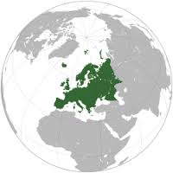
IF – European and Global
European Fellowships
Global Fellowships

Slide 15
MSCA IF – kryteria oceny
3 kryteria oceny:
Excellence
Waga: 50%
Impact
Waga: 30%
Implementation
Waga: 20%
Każde kryterium będzie oceniane w skali 0 – 5 punktów.
Wnioski, które nie uzyskają co najmniej 70% możliwych
punktów nie będą rekomendowane do finansowania.

Slide 16
Research & Innovation Staff Exchange - RISE
promowanie międzynarodowej i/lub międzysektorowej (w tym z krajami trzecimi) współpracy poprzez wymianę pracowników naukowych, technicznych i kadry zarządzającej
komplementarny projekt badawczy i innowacyjny realizowany przez konsorcjum: 3 instytucje z 3 różnych krajów (min 2 kraje z UE/stowarzyszone)
oddelegowanie pracowników na okres od 1 do 12 miesięcy:
w Europie: KE finansuje tylko wymianę międzysektorową (ale nie w obrębie tego samego kraju) oraz wymianę pracowników pomiędzy Europą i krajami trzecimi
działania innowacyjne, szkoleniowe, konferencje
wzmocnienie współpracy pomiędzy instytucjami z różnych sektorów oraz pomiędzy UE a krajami trzecimi
CEL:
Charakterystyka:
Oczekiwane rezultaty:

Slide 17
RISE – Wymiana pracowników
UE/kraje stowarzyszone
UE/Kraje stowarzyszone
Kraje trzecie
Academia
Academia
Academia
Non-academia
Non-academia
Non-academia

Slide 18
MSCA RISE – kryteria oceny
3 kryteria oceny:
Excellence
Waga: 50%
Impact
Waga: 30%
Implementation
Waga: 20%
Każde kryterium będzie oceniane w skali 0 – 5 punktów.
Wnioski, które nie uzyskają co najmniej 70% możliwych
punktów nie będąrekomendowane do finansowania.

Slide 19
Dofinansowywanie programów - COFUND
wzmocnienie regionalnych, krajowych i międzynarodowych programów stypendialnych wspierających doskonałość szkoleń naukowców, mobilności i rozwoju kariery naukowej
wspieranie istniejących lub nowo utworzonych programów ukierunkowanych na międzynarodowe, międzysektorowe i interdyscyplinarne szkolenia oraz mobilność
Doctoral Programmes (ESR); Fellowships Programmes (ER)
projekty składane i realizowane przez jedna instytucję
możliwe tworzenie synergii z Funduszami Strukturalnymi
długość grantu dla naukowców to minimum 3 miesiące
wykorzystanie synergii pomiędzy działaniami UE i regionalnymi, krajowymi i międzynarodowymi celem zwiększenia funduszy i dostępności grantów
CEL:
Charakterystyka:
Oczekiwane rezultaty:

Slide 20
MSCA COFUND – kryteria oceny
3 kryteria oceny:
Excellence
Waga: 50%
Impact
Waga: 30%
Implementation
Waga: 20%
Każde kryterium będzie oceniane w skali 0 – 5 punktów.
Wnioski, które nie uzyskają co najmniej 70% możliwych
punktów nie będą rekomendowane do finansowania.

Slide 21
European Researchers' Night - NIGHT
CEL:
przybliżenie zawodu naukowców obywatelom
zwiększenie świadomości społecznej w zakresie działań badawczych i innowacyjnych
organizacja „Nocy Naukowca” tego samego dnia w całej Europie; zazwyczaj jest to ostatni piątek września
adresatem jest lokalna społeczność, ale szczególna uwaga poświęcona uczniom i studentom
promocja europejskiego wymiaru badań oraz podejścia do równowagi płci w nauce i innowacjach
angażowanie naukowców, których badania są finansowane ze środków H2020
zwiększenie świadomości znaczenia kariery naukowej a w dalszej perspektywie zachęcenie młodych ludzi do jej podejmowania
Charakterystyka:
Oczekiwane rezultaty:

Slide 22
MSCA: konkursy 2014
11 grudnia 2013:
ITN (09.04.2014)
RISE (24.04.2014)
NIGHT (04.03.2014)
12.03.2014:
IF (11.09.2014)
10 kwietnia 2014
COFUND (02.10.2014)
805 mln €
http://ec.europa.eu/research/participants/portal

Slide 23
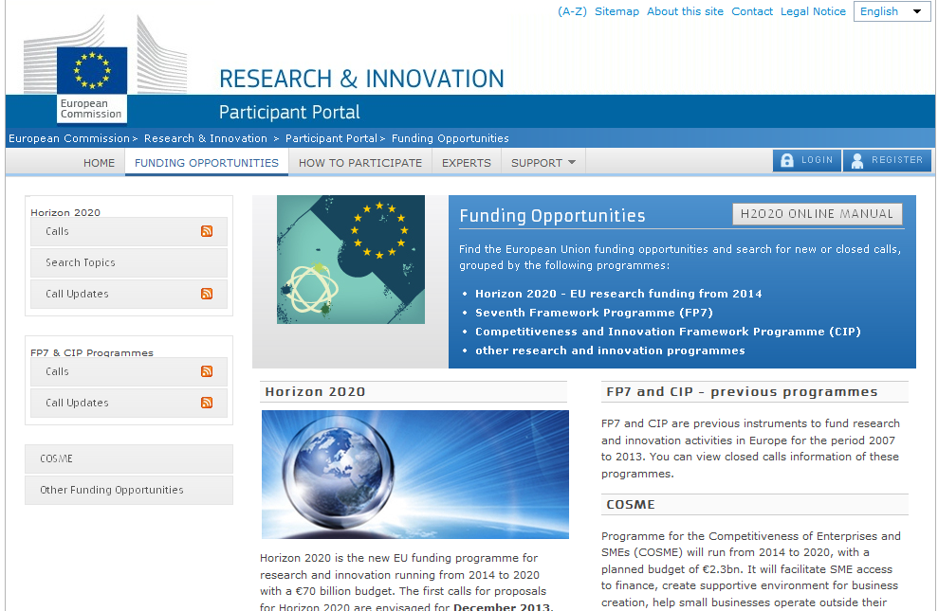
http://ec.europa.eu/research/participants/portal

Slide 24
Zapraszamy
Anna.Wisniewska@kpk.gov.pl
Bogna.Hryniszyn@kpk.gov.pl
Adam.Gluszuk@kpk.gov.pl
Krajowy Punkt Kontaktowy
Programów Badawczych UE
Instytut Podstawowych Problemów Techniki
Polskiej Akademii Nauk
ul. Krzywickiego 34
02-078 Warszawa
tel: +4822 828 74 83
fax: +4822 828 53 70
e-mail: kpk@kpk.gov.pl

